Slide 1
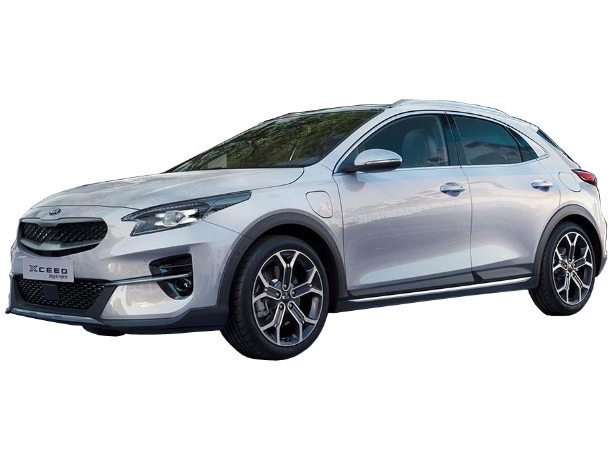
Räddningsmanual

Slide 2
Innehåll
1
Inledning
1
Dokumentets syfte. . . . . . . . . . . . . . . . . . . . . . . . . . . . . . . . . . . . . . . . . . . . . . . . . . . . . . . . .
2
Fordonsbeskrivning. . . . . . . . . . . . . . . . . . . . . . . . . . . . . . . . . . . . . . . . . . . . . . . . . . . . . . . . . .
3
Identifiering av XCEED PHEV
3
Kännetecken för Kia XCEED PHEV. . . . . . . . . . . . . . . . . . . . . . . . . . . . . . . . . . . . . . . . . . . . . . . .
6
XCEED PHEV Viktigaste elektroniska system
6
Högspänningssystem. . . . . . . . . . . . . . . . . . . . . . . . . . . . . . . . . . . . . . . . . . . . . . . . . . . . . . . .
7
Fordonskomponenter . . . . . . . . . . . . . . . . . . . . . . . . . . . . . . . . . . . . . . . . . . . . . . . . . . . . . . . .
10
Krockkuddesystem (SRS: Supplemental Restraint System). . . . . . . . . . . . . . . . . . . . . . . . . . . . . .
12
Nödinstruktioner
Första insats: Identifiera, immobilisera och inaktivera. . . . . . . . . . . .. . . . . . . . .. . . . . . . . . . . . . . . .
12
17
Om personer ska hjälpas ur bilen. . . . . . . . . . . . . . . . . . . . . . . . . . . . . . . . . . . . . . . . . . . . . . . .
18
UNDVIK ATT KAPA I DESSA ZONER. . . . . . . . . . . . . . . . . . . . . . . . . . . . . . . . . . . . . . . . . . . . . . .
19
Bilen brinner. . . . . . . . . . . . . . . . . . . . . . . . . . . . . . . . . . . . . . . . . . . . . . . . . . . . . . . . . . . . . . .
Brandsläckning. . . . . . . . . . . . . . . . . . . . . . . . . . . . . . . . . . . . . . . . . . . . . . . . . . . . . . . . . . . . .
19
Brandsläckare. . . . . . . . . . . . . . . . . . . . . . . . . . . . . . . . . . . . . . . . . . . . . . . . . . . . . . . . . . . . . .
20
Fordon som helt eller delvis befinner sig under vatten . . . . . . . . . . . . . . . . . . . . . . . . . . . . . . . . .
20
21
Skador på högspänningsbatteriet och vätskeläckage. . . . . . . . . . . . . . . . . . . . . . . . . . . . . . . . . . .
Vägassistans
22
22
Bogsering. . . . . . . . . . . . . . . . . . . . . . . . . . . . .. . . . . . . . . .. . . . . . . . . . . . . . . . . . . . . . . . . .
23
Start i nödsituation. . . . . . . . . . . . . . . . . . .. . . . . .. . . . . . . . . . . . . . . . . . . . . . . . . . . . . . . . .

Slide 3
Inledning
1
Dokumentets syfte
Syftet med detta dokument är att beskriva för räddningstjänst och bärgningstjänst-/vägassistanspersonal som är först på platsen vilka metoder de ska använda för att hantera XCEED PHEV i en nödsituation. Denna räddningsmanual ger en grundläggande översikt över de viktigaste fordonssystemen, samt innehåller instruktioner för att hantera de olika typer av nödsituationer som räddningspersonalen som kommer först till platsen kan mötas av. Räddningsarbetet för detta fordon beskriver hur dess högspänningssystem ska hanteras.
I denna räddningsmanual hittar du meddelanden av typerna Anmärkning, Försiktighet, Varning och Fara, som tillhandahåller viktig information och hjälper dig att utföra ditt arbete säkert och effektivt. Nedan ges definitioner av dessa termer. När du ser ett meddelande av typen Anmärkning, Försiktighet, Varning eller Fara, se till att du har förstått meddelandet innan du försöker påbörja räddningsarbetet.
Fara – varnar dig för en farlig situation som, om den inte undviks, kommer att resultera i dödsfall eller allvarliga skador.
Varning – uppmärksammar dig på en farlig situation som, om den inte undviks, skulle kunna resultera i dödsfall eller allvarliga skador.
Försiktighet – uppmärksammar dig på en farlig situation som, om den inte undviks, skulle kunna resultera i lättare eller medelsvåra skador.
Anmärkning – uppmärksammar dig på en farlig situation som, om den inte undviks, skulle kunna resultera i skador på fordonet.

Slide 4
Inledning
2
Fordonsbeskrivning
Liksom andra PHEV-fordon använder sig Kia XCEED PHEV av en kombination av en konventionell bensindriven förbränningsmotor och en elmotor med högspänning för framdrivning av fordonet. Denna kombination gör att drivmedlet räcker längre än med motsvarande en konventionell Kia, men även högre effekt jämfört med en fyrcylindrig standardmotor. Till skillnad från HEV kan XCEED PHEV:s högspänningsbatteri laddas via laddningsporten på vänster framskärm. Det ökar räckvidden för körning i EV-läge och bränsleeffektiviteten. Högspänningsbatteriet laddas dessutom automatiskt under körning. Detta sker genom motorn och det regenerativa bromssystemet som genererar ström vid körning och i samband med inbromsningar.

Slide 5
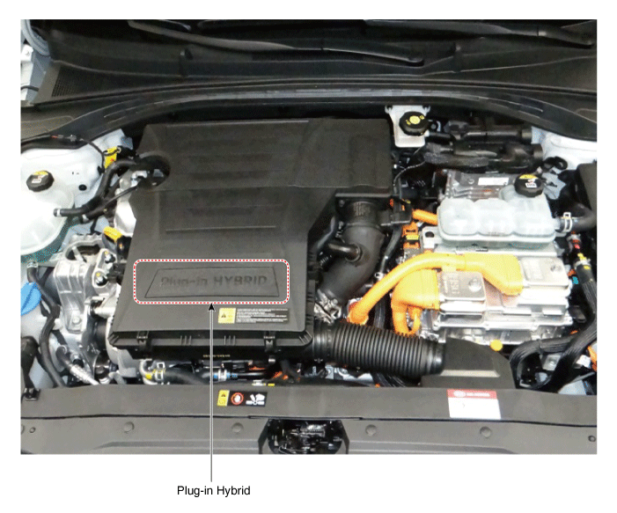
XCEED PHEV Viktigaste elektroniska system
3
Kännetecken för Kia XCEED PHEV
Motorrum
Det finns även ett ”Plug-in Hybrid”-emblem på motorkåpan under motorhuven. Högspänningskablarna är dessutom orangefärgade i enlighet med SAE-standarden. Kablarna är dragna från bilens undersida och kopplar ihop högspänningsbatteriet med HPCU-enheten, motorn, LDC:n, omformaren och andra högspänningskomponenter i bilens framparti. De orange kablarna under huven visar att fordonet är av typen PHEV.
Plug-in-hybrid

Slide 6
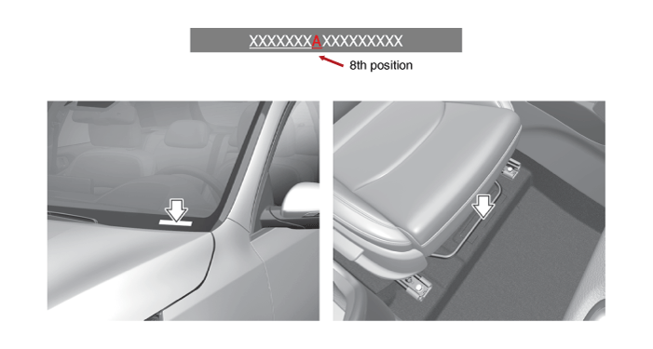
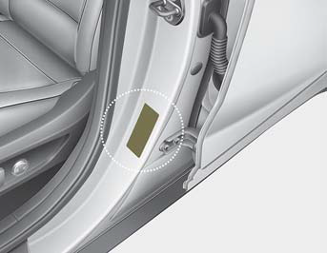
XCEED PHEV Viktigaste elektroniska system
4
Chassinummeretikett
Chassinumret/VIN (Vehicle Identification Number) visar att det är ett hybridfordon genom ett ”A” på den 8:e positionen, som visat på teckningen nedan. Chassinumret finns på följande ställen: 1) På en skylt som är monterad på instrumentpanelens ovansida. Numret på skylten kan enkelt läsas av genom vindrutan från utsidan. 2) Under det främre passagerarsätet (eller förarsätet). 3) På fordonets typskylt som sitter på B-stolpen på förarsidan (eller främre passagerarsidan).
8:e positionen
1
2
3

Slide 7
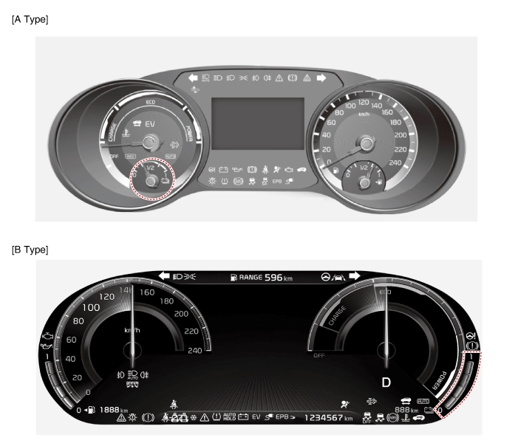
XCEED PHEV Viktigaste elektroniska system
5
XCEED EV:s instrumentgrupp
Instrumentpanelen i XCEED PHEV visar de PHEV-specifika funktionerna, såsom högspänningsbatteriets laddningsnivå i det markerade området.

Slide 8
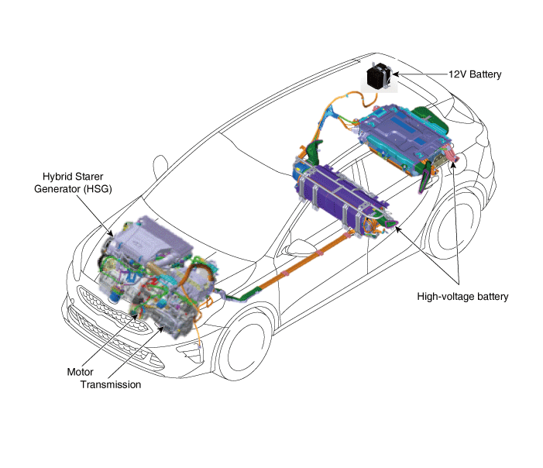
XCEED PHEV Viktigaste elektroniska system
6
Högspänningssystem
12 V-batteri
Hybridstartgenerator (HSG)
Högspänningsbatteri
Växellåda
Motor |  | Typ | Permanentmagnetiserad synkronmotor
 |  | Max. Effekt hk (kW) | 60,5 (44,5)
 |  | Max. vridmoment lb-ft (Nm) | 125 (170)
HPCU | Växelriktare/omformare | Matningsspänning (V) | 240 ~ 413
 | LDC | Max. Effekt hk (kW) | 2,4 (1,8)
Högspänningsbatteri |  | Typ | Litiumjonpolymer
 |  | Märkspänning (V) | 360
 |  | Kapacitet (Ah)/ Energi (kWh) | 24,7 / 8,9
 |  | Antal för paket (Cell/modul) | 96 celler/24 moduler

Slide 9
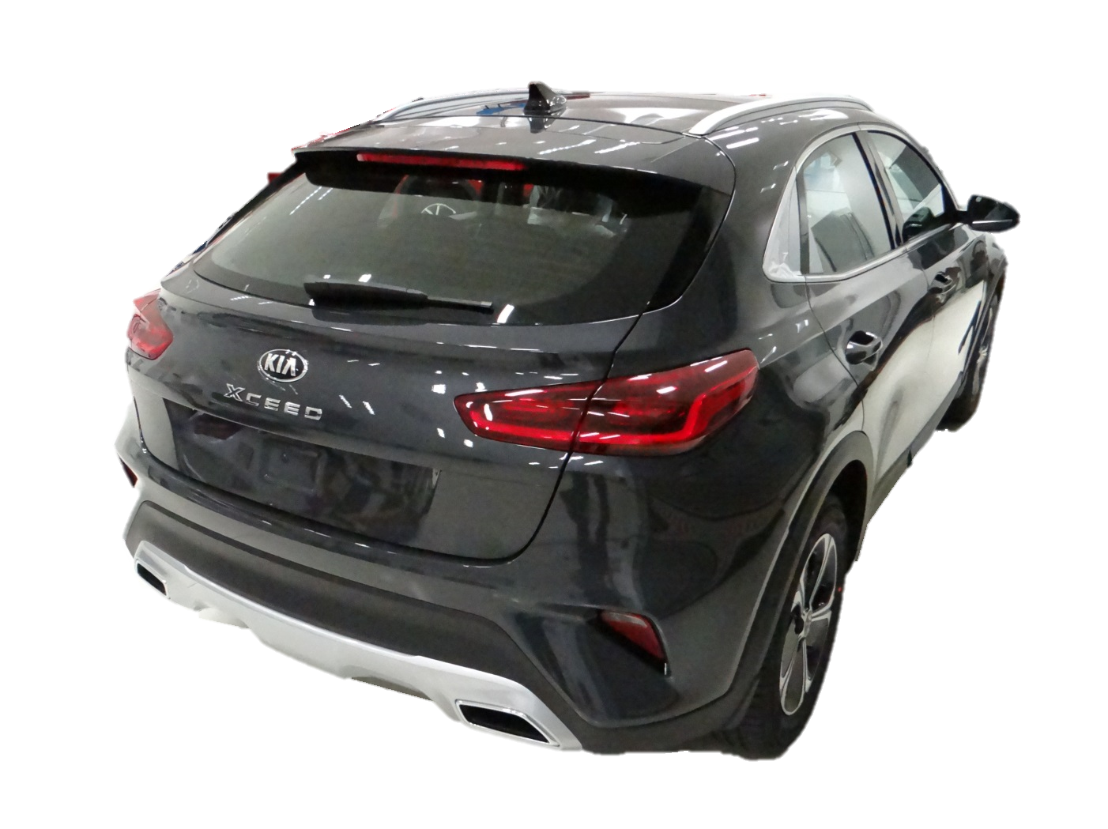
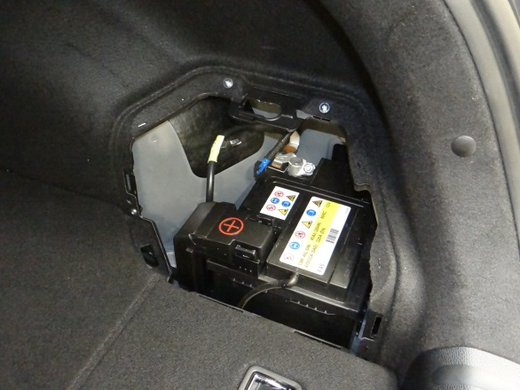
XCEED PHEV Viktigaste elektroniska system
7
Fordonskomponenter
12 V hjälpbatteri
12 V-hjälpbatteriet sitter på höger sida i bagageutrymmet och driver all standardelektronik i fordonet såsom radio och luftkonditionering. Hjälpbatteriet driver även HPCU:n (styrenheten för laddhybridens strömförsörjning) som styr bilens viktigaste elektriska system, till exempel motorn.
12 V-hjälpbatteri

Slide 10
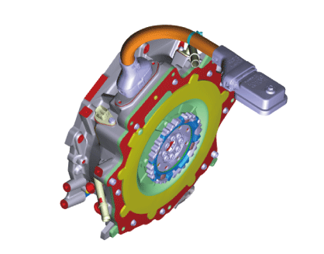
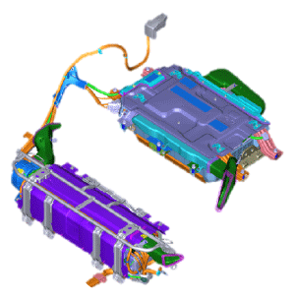
XCEED PHEV Viktigaste elektroniska system
8
Motorn i PHEV-fordonet konverterar elektrisk energi till drivkraft med en maximal effekt på 60,5 hk (44,5 kW) och max. vridmoment på 125 lb-ft (170 Nm).
Motor
HPCU (hybrideffektstyrenhet)
HPCU-enheten består av en växelriktare/omformare och en LDC (lågeffekts DC/DC-omvandlare) i ett hus. Omformaren omvandlar likström till växelström för strömförsörjning av motorn. Omformaren omvandlar även växelström till likström för laddning av högspänningsbatteriet. LDC:n överför högspänningselektricitet till 12 volt för laddning av 12 V-hjälpbatteriet.
Högspänningsbatteri
Högspänningsbatteriet matar och lagrar elektrisk energi till drivmotorn och är ett litiumjon- polymerbatteri med specifikationerna 360 V/24,7 Ah/8,9 kWh. Det sitter under baksätet och under bagagegolvet i XCEED PHEV
Hybridstartgenerator (HSG)
HSG-enheten startar om motorn i HEV-läge och laddar även högspänningsbatteriet under körning, dvs. den är hybridfordonets generator.

Slide 11
XCEED PHEV Viktigaste elektroniska system
9
Ombordladdare (OBC)
OBC är batteriets laddningsutrustning som omvandlar växelström till likström för att ladda högspänningsbatteriet.
Orange högspänningskablar
Högspänningskablarna är orange i enlighet med SAE-standarden. Kablarna är dragna under bilens golv och kopplar ihop högspänningsbatteriet med HPCU-enheten, motorn, LDC:n, omformaren, ombordladdaren och andra högspänningskomponenter i bilens framparti. Att det finns orange kablar under motorhuven, i batterifacket under golvet eller orange sköldar under bilen visar att fordonet är ett elfordon.
Högspänningskablar
Kapa aldrig de orange högspänningskablarna eller koppla från kontaktdonen utan att först ha inaktiverat systemet genom att ta bort säkerhetskontakten.
Exponerade kablar eller ledningar kan vara synliga inne eller utanför bilen. Rör aldrig ledningar, kablar, kontaktdon eller andra elektriska komponenter innan systemet har inaktiverats för att förhindra skador eller dödsfall på grund av elektrisk stöt.
Om dessa anvisningar inte följs kan det resultera i dödsfall på grund av elektrisk stöt.

Slide 12
XCEED PHEV Viktigaste elektroniska system
10
Krockkuddesystem (SRS: Supplemental Restraint System)
Krockkudde
XCEED PHEV är utrustad med sju krockkuddar som är placerade på de vanliga platserna i bilen så att räddningspersonal snabbt kan lokalisera dem. Innan räddningsarbetet påbörjas måste tändningen ha stängts av. Se även till att minuskabeln har kopplats från 12 V-hjälpbatteriet (som sitter till höger i bagageutrymmet) för att förhindra att krockkuddar som inte har aktiverats löses ut oavsiktligt.
(1) Krockkudde fram förarsida (2) Krockkudde fram passagerarsida (3) Sidokrockkudde (4) Krockskyddsgardin
❈ Antal krockkuddar och stolarna i bilen kan skilja sig från dem i illustrationen.
Bältesförsträckare
XCEED PHEV är utrustad med säkerhetsbälten med bältesförsträckare på förarplatsen och den främre passagerarplatsen. När bältesförsträckarna aktiveras vid en kollision hörs en hög smäll och ett fint damm som ser ut som rök kan ses i kupén. Detta är helt normalt och inget farligt. De mekaniska komponenterna i bältesförsträckarna kan bli mycket varma vid aktivering och det kan ta flera minuter innan de svalnar efter aktivering.

Slide 13
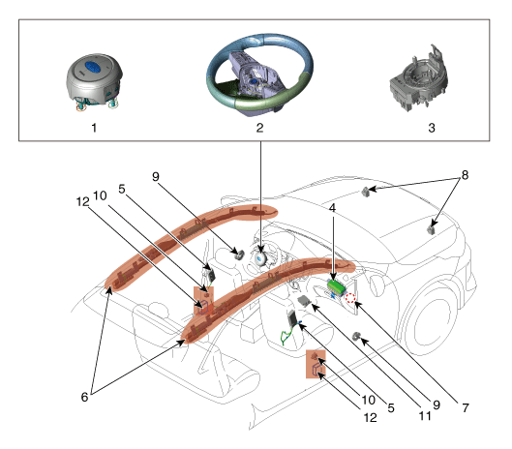
XCEED PHEV Viktigaste elektroniska system
11
Komponenter, krockkuddssystem
1. Förarkrockkudde (DAB) 2. Ratt 3. Klockfjäder 4. Passagerarkrockkudde (PAB) 5. Sidokrockkudde (SAB) 6. Modul Krockkudde(CAB)
7. Passagerarkrockkudde (PAB) PÅ/AV-modul 8. Främre kollisionssensor (FIS) 9. Trycksensor för sidokollision (PSIS) 10. Gravitationsstyrd sidokollisionssensor (GSIS) 11. Styrenhet för krockkuddesystem 12. Bältesförsträckare (BPT)
Krockkuddar som inte har aktiverats
För att förhindra skador till följd av oavsiktlig aktivering av krockkuddar som inte har löst ut Kapa inte i det rödfärgade området i layouten ovan. Säkerställ att bilens tändning är avstängd, koppla från minuskabeln från 12 V-batteriet (som sitter till höger i bagageutrymmet) och vänta i 3 minuter eller mer så att systemet hinner inaktiveras. Om dessa anvisningar inte följs kan det resultera i allvarliga skador eller dödsfall till följd av oavsiktlig aktivering av krockkuddssystemet.

Slide 14
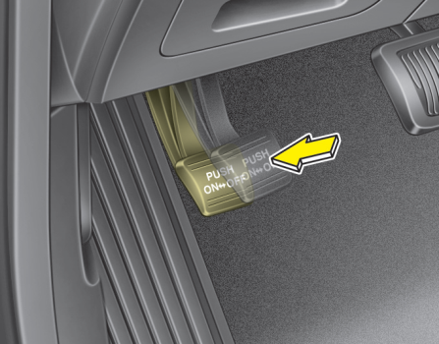
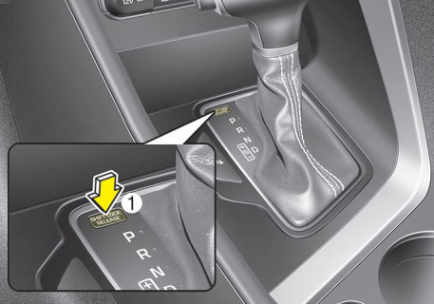
Nödinstruktioner
12
Första insats: Identifiera, immobilisera och inaktivera
Följande rutiner bör alltid tillämpas för hantering av en XCEED PHEV på en olycksplats. Allt övrigt arbete bör följa avdelningens ordinarie arbetsrutiner eller riktlinjer. Hybridfordonet har skadats i en kollision och dess system för säkring av högspänningsutrustningen kan ha satts ur spel, vilket kan utgöra risk för en kraftig elektrisk stöt. Var försiktig och använd lämplig personlig skyddsutrustning (PPE), inklusive handskar och skyddsskor för arbete med högspänning. Ta av eventuella metallsmycken, inklusive klockor och ringar.
Identifiera
XCEED PHEV är ett eldrivet Eco-fordon. Vid räddningsinsatser i nödsituationer där en XCEED PHEV är inblandad måste man vara noga med att undvika kontakt med högspänningssystemet i fordonet.
Immobilisera
Nästa steg är att immobilisera fordonet för att förhindra att det sätts i rullning oavsiktligt, vilket skulle kunna resultera i att räddningspersonalen eller civilpersoner skadas. Se därför till att inaktivera fordonet genom att utföra följande steg - För växelföraren till läge P (Parkera) - Lägg i parkeringsbromsen - Blockera hjulen
Blockera hjulen.
Lägg i parkeringsbromsen.
Placera växelväljaren i parkeringsläge (P).

Slide 15
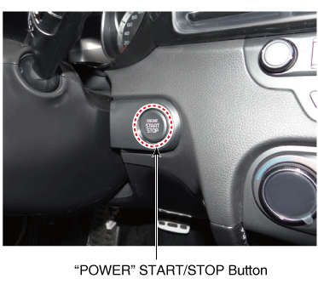
Nödinstruktioner
13
Inaktivera
Det avslutande steget i den första insatsen, efter att bilen har immobiliserats, är att inaktivera fordonet, dess SRS-komponenter och högspänningssystemet. För att förhindra strömflöde i systemet ska någon av följande metoder användas för att inaktivera fordonet.
I. Inaktivering av systemet – Smart Key-systemet och START/STOPP-knappen POWER
Bekräfta statusen för READY-lampan på instrumentpanelen. Om READY-lampan är tänd är fordonets elsystem påslaget.
a) Om READY-lampan INTE är tänd är fordonets elsystem avstängt. Tryck inte på ”POWER” START/STOPP-knappen eftersom bilen kan starta.
b) Stäng av systemet genom att föra växelväljare till läge P (Parkering) och tryck på POWER-knappen.
START/STOPP-knappen POWER
Utan att trampa ned bromspedalen
Tryck på POWER-knappen | POWER-knapp LED-färg | Fordonets tillstånd
 | Av | Av
En gång | Bärnstensfärgad | De elektriska tillbehören kan användas.
Två gånger | Rödaktig orange | Varningslamporna kan kontrolleras innan bilen startas.
Tre gånger | Av | Av
Med bromspedalen nedtryckt samtidigt som växelväljaren står i läge P (Parkering)
Tryck på POWER-knappen | POWER-knapp LED-färg | Fordonets tillstånd
 | Av | Av
En gång | Av | Körklar

Slide 16
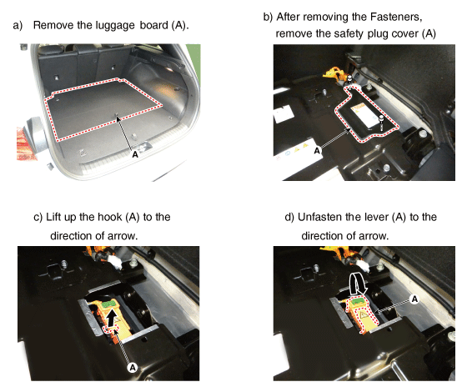
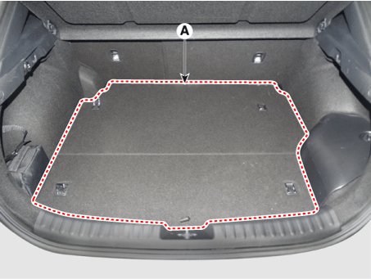
Nödinstruktioner
14
2. Vid behov, rulla ned rutorna, lås upp dörrarna och eventuellt öppna bakluckan innan 12 V-batteriet kopplas från. Efter att 12 V-batteriet har kopplats från går det inte att använda de elektriska reglagen. 3. Innan 12 V-batteriet kopplas från, se till att bilens smarta nyckel (Smart Key) befinner sig minst 2 meter från bilen för att förhindra att den startas av misstag.
4. Följ stegen nedan för att avlägsna säkerhetskontakten och koppla från högspännings- batteriet:
Avlägsna bagagerumsgolvet (A).
b) När du har tagit bort fästena tar du bort kåpan över säkerhetskontakten (A)
c) Lås upp kroken (A) i pilens riktning.
d) Lås upp spaken (A) genom att föra den i pilens riktning.

Slide 17
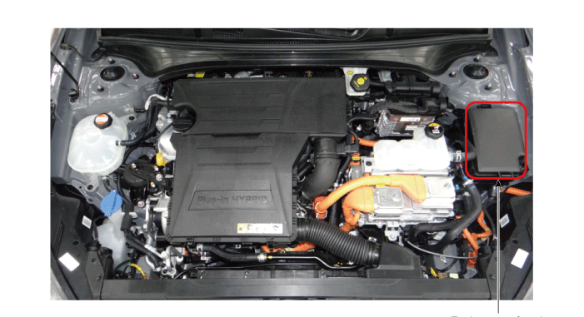
Nödinstruktioner
15
II. Inaktivering av systemet – Borttagning av IG-säkringen (tändning)
1. Öppna motorhuven.
2. Ta bort locket till säkringsboxen i motorrummet. 3. Vid behov, rulla ned rutorna, lås upp dörrarna och öppna eventuellt bakluckan innan 12 V-batteriet (till höger i bagageutrymmet) kopplas från. Efter att 12 V-batteriet har kopplats från går det inte att använda de elektriska reglagen.
Säkringsbox i motorrummet
Säkringsbox i motorrummet
4. Om fordonet inte kan inaktiveras med hjälp av ”POWER” START/STOPP-knappen, dra ut IG1, IG2-säkringen i säkringsboxen i motorrummet. Om det inte går att lokalisera IG-reläet drar du ut alla säkringar och reläer i säkringsboxen.

Slide 18
Nödinstruktioner
16
5. Avlägsna säkerhetskontakten och koppla från högspänningsbatteriet (Se rutin nr 4 på sidan 14)
Om de tidigare nämnda metoderna för inaktivering av systemet inte fungerar är fordonet inte säkrat mot oavsiktlig aktivering av krockkuddar som inte har löst ut. Det är inte heller säkrat mot elektrisk stöt från högspänningskomponenterna.
Risk för dödlig elstöt
Innan räddningsarbetet påbörjas måste det säkerställas att fordonet är inaktiverat. Vänta i 5 minuter efter inaktivering så att kondensatorn i högspänningssystemet hinner ladda ut för att undvika dödande elstötar. Exponerade kablar eller ledningar kan vara synliga inne eller utanför bilen. Rör aldrig ledningar eller kablar innan systemet har inaktiverats för att förhindra skador eller dödsfall på grund av elektrisk stöt. Om dessa anvisningar inte följs kan det resultera i dödsfall på grund av dödande elstötar.

Slide 19
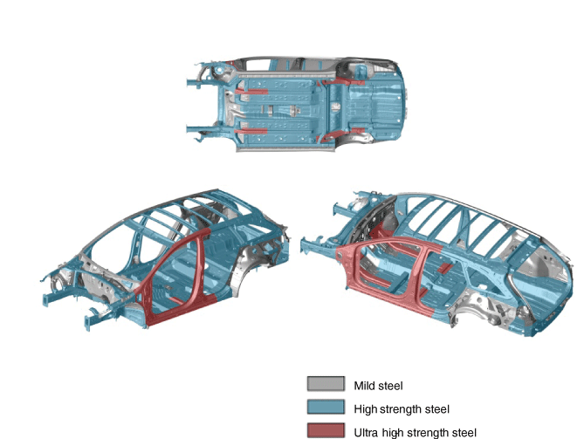
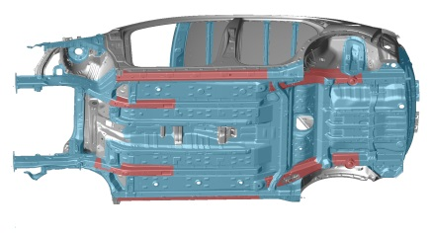
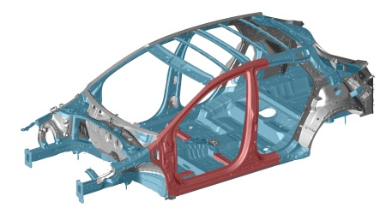
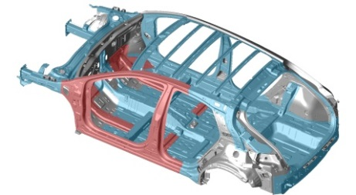
Nödinstruktioner
17
Om personer ska hjälpas ur bilen
XCEED PHEV är en Eco-elektrisk modell. På grund av de högspänningskomponenter den har, bör räddningspersonal iaktta särskild försiktighet när de ska få ut de åkande från bilen. Innan personer hjälps ut ur bilen bör räddningspersonalen ”identifiera, immobilisera och inaktivera” fordonet enligt beskrivningen på sidan 12-16.
Stabilisering av fordonet
Använd standardpunkterna för stabilisering (cribbing/kilar) som visat här intill. Kom ihåg att alltid ansluta kilarna till en bärande del av fordonet och undvik att placera kilarna under högspänningskablar, bränsleledningar och andra områden som normalt inte anses acceptabla.
Räddningsredskap och tillvägagångssätt
När räddningspersonalen anländer till en olycka där en XCEED PHEV är involverad rekommenderar vi att man följer sina vanliga rutiner för att utvärdera och hantera trafikolyckor. När räddningspersonalen skär upp fordonet bör särskild försiktighet alltid iakttas så att krockkuddssystemet, de orange högspänningskablarna och andra högspänningskomponenter inte tar skada, eftersom detta kan leda till explosion.
Områden konstruerade med stål med ultrahög hållfasthet
De blåmarkerade områdena på bilden visar var höghållfast stål har använts med de rödmarkerade områdena visar var stål med ultrahög hållfasthet har använts. Beroende på vilka verktyg som används kan det vara mycket svårt eller omöjligt att kapa ultrahöghållfast stål. Vid behov, använd en provisorisk lösning för att kringgå problemet.
Svagare stålkonstruktion Höghållfast stål Ultrahöghållfast stål

Slide 20
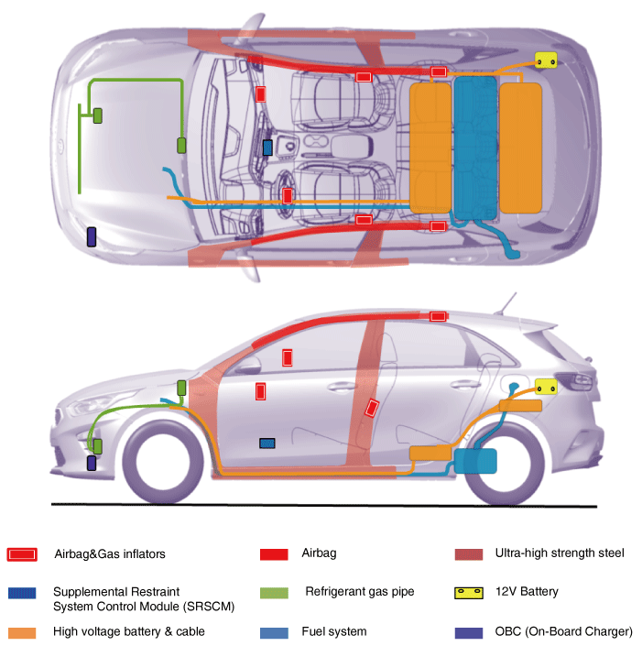
Nödinstruktioner
18
UNDVIK ATT KAPA I DESSA ZONER
Områden som är gulmarkerade anger zoner där kapning inte får utföras under räddningsarbetet på grund av hög spänning och risker kopplade till gasuppblåsare och krockkuddar.
Försök inte att komma in i fordonet genom att skära igenom de zoner som anges i bilden nedan. Kapning i dessa zoner kan leda till dödsfall genom explosion eller elstöt.
Krockkudde och gasuppblåsare
Krockkudde
Ultrahöghållfast stål
Extra säkerhetssystem
Modul för systemstyrning (SRSCM)
Köldmedierörledning
12 V-batteri
Högspänningsbatteri och kablar
Bränslesystem
Ombordladdare (OBC)

Slide 21
Nödinstruktioner
19
Bilen brinner
Efter att det första steget i räddningsinsatsen har utförts kan brandsläckningen påbörjas. Kia rekommenderar att varje räddningsteam följer sin egen avdelnings ordinarie arbetsrutiner för släckning av bilbränder i kombination med de XCEED PHEV-specifika detaljer som beskrivs i detta avsnitt.
Brandsläckning
Om högspänningsbatteriet antingen är involverat i eller riskerar att bli involverat i en brand i en XCEED PHEV måste strikta försiktighetsåtgärder vidtas vid brandsläckning på grund av följande: Litiumjon-polymerbatterier innehåller gel-elektrolyt som kan läcka, antändas och alstra gnistor när det utsätts för temperaturer över 300 °F (149 °C). Kan brinna snabbt med en uppflammande effekt. Även om det verkar som att en brand i ett högspänningsbatteri är släckt kan det börja brinna i batteriet igen efter ett tag. – Använd en värmekamera för att säkerställa att högspänningsbatteriet har svalnat helt innan ni lämnar olycksplatsen. – Informera alltid andra räddningsarbetare om att det finns risk för att batteriet kan fatta eld igen. – Vid en brand, sjunkolycka eller kollision där högspänningsbatteriet är utsatt för fara ska det alltid förvaras på en öppen plats på minst 50 fots (15 meters) avstånd från faran. Ett brinnande batteri kan avge vätefluorid, kolmonoxid och koldioxidgaser. Använd full skyddsutrustning med godkänd andningsapparat (helskydd). Även om högspänningsbatteriet inte är direkt involverat i en bilbrand ska du alltid närma dig bilen med stor försiktighet.

Slide 22
Nödinstruktioner
20
Brandsläckare
Små bränder som inte involverar högspänningsbatteriet bör släckas med en ABC-brandsläckare för elektrisk brand. Försök inte att släcka bränder som involverar högspänningsbatteri med små mängder vatten eftersom detta kan leda till elektriska stötar. Bränder som involverar högspänningsbatteriet ska släckas med stora mängder vatten för att kyla högspänningsbatteriet. Brandmän ska inte tveka att spruta stora mängder vatten på bilen i sådana lägen.
Fordon som helt eller delvis befinner sig under vatten
Vissa räddningsinsatser kan inbegripa bärgning av fordon under vatten. En XCEED PHEV under vatten har inte några högspänningskomponenter på karossen eller ramen. Så det är säkert att vidröra bilens kaross eller ram om det inte finns några allvarliga skador på bilen, oberoende av om den befinner sig på land eller i vatten. Om bilen helt eller delvis befinner sig under vatten ska den dras upp ur vattnet först innan arbetet med att inaktivera bilens högspänningssystem påbörjas. Töm bilen på vattnet. Använd någon av de metoder som beskrivs på sidorna 13–16 för att inaktivera bilens högspänningssystem.
Om en allvarlig skada innebär att högspänningskomponenter kan exponeras ska räddningspersonal vidta lämpliga försiktighetsåtgärder och använda lämplig isolerad personlig skyddsutrustning. Försök inte ta bort säkerhetskontakten medan bilen är i vatten. Om dessa anvisningar inte följs kan det resultera i dödsfall eller allvarliga personskador på grund av elstötar.

Slide 23
Nödinstruktioner
21
Skador på högspänningsbatteriet och vätskeläckage
Om elektrolytlösning läcker från batteriet eller om t.ex. litiumjonbatteriets hölje har skadats, ska räddningspersonalen försöka neutralisera batteriet genom att spruta stora mängder vatten på batteriet. Det är viktigt att räddningspersonalen bär lämplig personlig skyddsutrustning (PPE) när man gör detta. Neutraliseringen hjälper till att stabilisera de termiska förhållandena hos batteriet men gör inte att batteriet laddar ur.
• Bekämpa all rökutveckling, gnistor och lågor runt bilen. • Elektrolytlösning är hudirriterande. • Rör inte vid eller stig i utspilld elektrolyt. • Om det uppstår ett elektrolytläckage, använd lösningsmedelsresistent personlig skyddsutrustning och använd jord, sand eller en torr trasa för att absorbera/torka upp den utspillda elektrolyten. Säkerställ att området har tillräcklig tillförsel av friskluft.
Irritation orsakad av elektrolyt
Högspänningsbatteriet innehåller elektrolytlösning. För att undvika exponering för elektrolyt- lösning och allvarlig personskada bör du alltid använda lösningsmedelsresistent personlig skyddsutrustning och en inbyggd andningsapparat med inandningsreglerat syrgassystem.
Elektrolytlösning är irriterande för ögonen – om du skulle få elektrolyt i ögonen skölj under rinnande vatten i 15 minuter. Elektrolyt är hudirriterande. Vid kontakt med huden ska elektrolyten tvättas av med tvål. Elektrolytvätska eller ångor som kommer i kontakt med vatten orsakar ångor i luften från oxidering. Dessa ångor kan irritera huden och ögonen. I händelse av kontakt med ångor, skölj med rikligt med vatten och konsultera en läkare omedelbart. Elektrolytångor (vid inandning) kan orsaka irritation i andningsvägarna samt akut förgiftning. Andas in frisk luft och skölj munnen med vatten. Konsultera en läkare omedelbart.

Slide 24
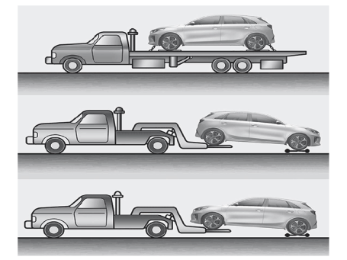
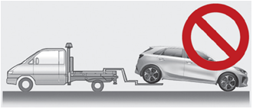
Vägassistans
22
Bärgning/bogsering
I händelse av en olycka måste högspänningssystemet inaktiveras. Säkerhetskontakten måste tas bort från högspänningsbatteriet enligt någon av de metoder som beskrivs i avsnitten på sidan 13–16 för att inaktivera fordonet. Bogsering av ett XCEED PHEV-fordon skiljer sig inte från bogsering av ett konventionellt framhjulsdrivet fordon.
Om bilen behöver bärgas rekommenderar vi att detta görs av en auktoriserad Kia-återförsäljare eller en bärgningsfirma. Det är viktigt att bilen lyfts upp och bogseras korrekt för att förhindra att bilen skadas. Användning av bärgningsbil med dollys eller flakbärgningsbil rekommenderas.
Bogsera inte bilen bakåtvänd med framhjulen på vägen. Ddetta kan orsaka skador på transmissionen och motorn. Bogsera inte med bogserlina. Använd hjullyft eller flakutrustning. Se även till att inte bogsera fordonet med bogserlina fäst i ett annat fordon, inklusive husbilar.

Slide 25
Vägassistans
23
Start i nödsituation
Undvik att försöka starta högspänningsbatteriet med hjälp av startkablar då det inte går att starta batteriet på detta sätt. Om högspänningsbatteriet skulle ha laddat ur helt måste fordonet bärgas, som nämnt på föregående sida. Om 12 V-hjälpbatteriet har laddat ur, anslut startkablarna eller startenheten till starthjälpsterminalen i bagageutrymmet precis som med vilket 12 V-batteri som helst (se bilden). Se ”Nödstart” i ägarhandboken för mer information. Anslut startkablarna i nummerordning och koppla från i omvänd ordning.
Risk för dödlig elstöt
Försök inte starta XCEED HEV:s högspänningsbatteri med hjälp av startkablar.

